Slide 1

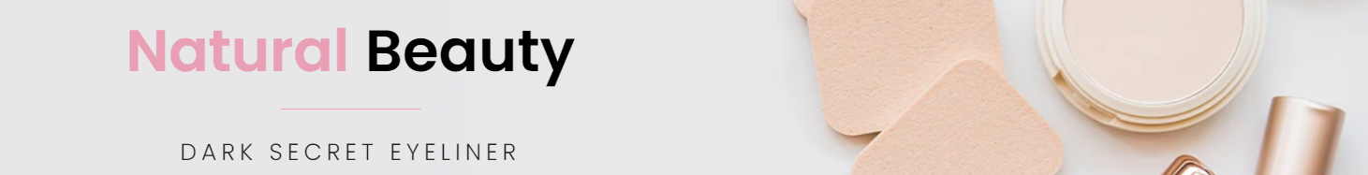
ANH&CHI.
WELCOME TO OUR BEAUTY STORE Đăng ký / Đăng Nhập
Danh mục | Sản phẩm | Liên hệ
ĐĂNG NHẬP
ĐĂNG KÝ
ĐĂNG NHẬP
Quản lý
Nhân viên
Khách hàng
Tài khoản:*
Nhập tên tài khoản
Mật khẩu:*
Nhập mật khẩu
Đăng nhập
Chưa có tài khoản? Đăng ký ngay!

Slide 2


ANH&CHI.
WELCOME TO OUR BEAUTY STORE Quản lý | NGUYEN MINH ANH
Quản lý nhập hàng | Quản lý đơn hàng | Quản lý thống kê và báo cáo
QUẢN LÝ DANH MỤC
QUẢN LÝ SẢN PHẨM
Thêm sản phẩm
Xóa sản phẩm
Chỉnh sửa sản phẩm
Xem toàn bộ sản phẩm
QUẢN LÝ HÓA ĐƠN
QUẢN LÝ NHÀ CUNG CẤP
THÊM SẢN PHẨM
Mã sản phẩm:*
Nhập mã sản phẩm
Tải hình ảnh lên
Tên sản phẩm:*
Nhập tên sản phẩm
Nhà sản xuất:*
Nhập tên nhà sản xuất
Số lượng:*
1000
Giá bán:*
100000
Mô tả:
Ngày sản xuất:
Nhập mô tả sản phẩm
Hạn sử dụng:
3
Tháng
Tình trạng:
Còn hàng

Slide 3


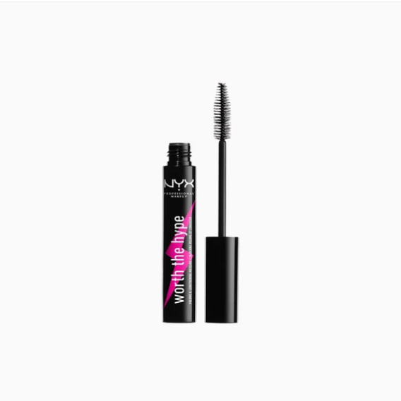
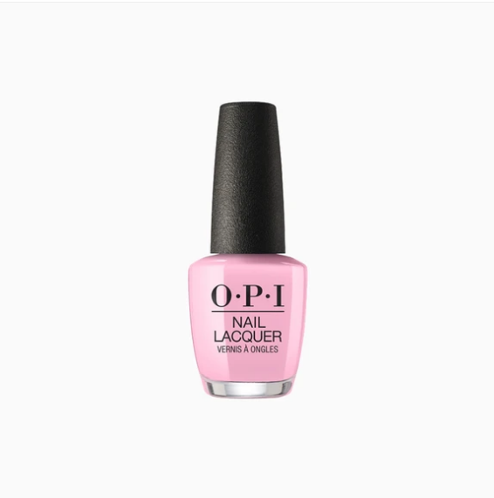
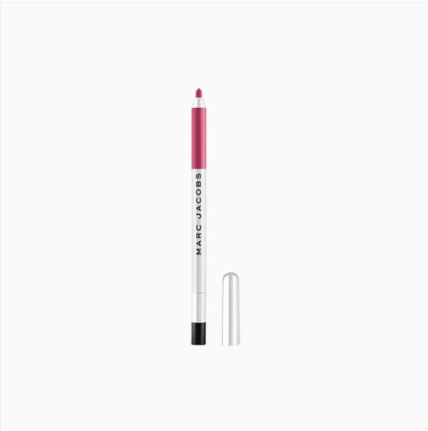
ANH&CHI.
WELCOME TO OUR BEAUTY STORE Nhân viên | PHAM THI Y CHI
Quản lý nhập hàng | Quản lý đơn hàng | Quản lý thống kê và báo cáo
DOANH THU
SỐ LƯỢNG SẢN PHẨM
ĐƠN ĐẶT HÀNG
NHÀ CUNG CẤP
SỐ LƯỢT TRUY CẬP
SỐ LƯỢNG SẢN PHẨM
Tất cả
Hết hàng
Sắp hết hàng
Bình thường
Tìm kiếm
Son dưỡng Nars
Mascara NYX
Sơn móng tay OPI
Chì vẽ môi MARC
0/150
0/970
0/520
0/190
< | 1 | >

